Slide 1

愛美蒂
網頁設計

Slide 2
iBeauti
愛美蒂
產品介紹
通路資訊
FB
訂購中心
5張會自行跳動的圖, 每張圖秀5秒
(圖要能自己換)
熱門商品
文字要能改
MV 或者要做promotion的圖
(MV 或 圖要能自己換)
最新消息
如IoTMemory, 可編最新消息
客服專線:
03-XXX-XXXX
2016/1/26 iBeauti 愛美蒂將於……
2016/1/20 iBeauti
勤媄股份有限公司 版權所有 2016 All Rights Reserved!@ copyright

Slide 3
iBeauti
愛美蒂
產品介紹
通路資訊
FB
訂購中心
關於iBeauti
如 IoTMemory 網頁的設計, 各個選項要可以增加項目
關於iBeauti
iBeauti於2016年於…..
圖
如 IoTMemory 網頁的設計, 會路出各個項目
文字和圖要能改
勤媄股份有限公司 版權所有 2016 All Rights Reserved!@ copyright

Slide 4
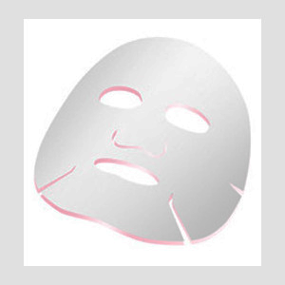
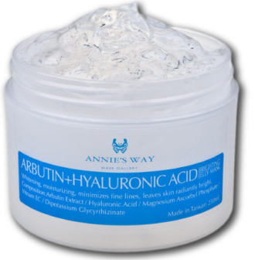
暫時性logo, 還沒確定
iBeauti
愛美蒂
產品介紹
通路資訊
FB
訂購中心
面膜系列
如 IoTMemory 網頁的設計, 各個選項要可以增加項目
洗髮精、護髮
面膜系列
洗手、沐浴
洗髮精、護髮
洗手、沐浴
美白面膜
冷泉面膜
如 IoTMemory 網頁的設計, 會路出各個項目
果凍面膜
項目和圖片要能自己改, 項目也要能增加
勤媄股份有限公司 版權所有 2016 All Rights Reserved!@ copyright

Slide 5
iBeauti
愛美蒂
產品介紹
通路資訊
FB
訂購中心
面膜系列
洗髮精、護髮
面膜系列
洗手、沐浴
洗髮精、護髮
洗手、沐浴
美白面膜
適用膚質: 一般膚質、油性肌
用途: 美白、滋潤
包裝: 6片/盒; 25ml/片
重量: 克/片
建議售價: 480/盒
勤媄股份有限公司 版權所有 2016 All Rights Reserved!@ copyright

Slide 6
iBeauti
愛美蒂
產品介紹
通路資訊
FB
訂購中心
台灣
新加坡
台灣
中國大陸
新加坡
中國大陸
蘇澳總公司
台北東區一店
台北東區二店
勤媄股份有限公司 版權所有 2016 All Rights Reserved!@ copyright

Slide 7
iBeauti
愛美蒂
產品介紹
通路資訊
FB
訂購中心
台灣
新加坡
台灣
中國大陸
新加坡
中國大陸
蘇澳總公司
地址: 新蘭縣蘇澳鎮
電話: 03-XXXXX
勤媄股份有限公司 版權所有 2016 All Rights Reserved!@ copyright

Slide 8
iBeauti
愛美蒂
產品介紹
通路資訊
FB
訂購中心
FB
能連上iBeauti Fbhapi 社群網站
https://www.facebook.com/ibeautitw
勤媄股份有限公司 版權所有 2016 All Rights Reserved!@ copyright

Slide 9
iBeauti
愛美蒂
產品介紹
通路資訊
FB
訂購中心
訂購方式
購物需知
訂購方式
購物需知
訂購方式: 可選擇貨到付款 或….
訂購專線:
訂購email:
勤媄股份有限公司 版權所有 2016 All Rights Reserved!@ copyright

